Slide 1
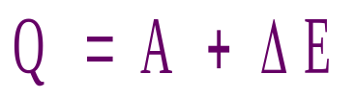
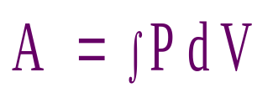
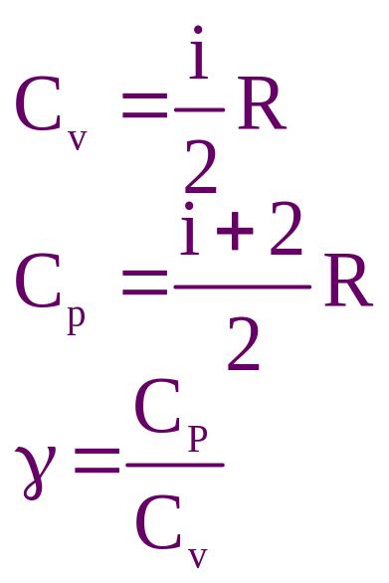
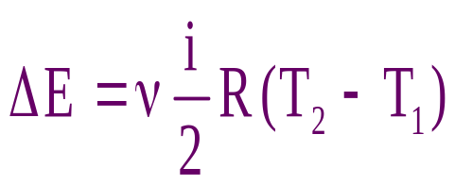
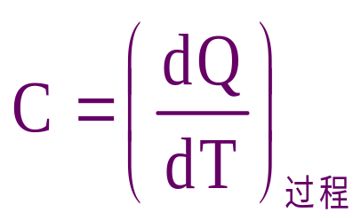
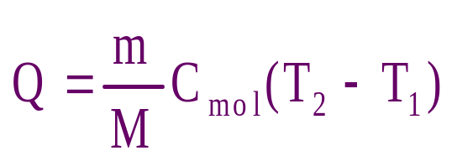
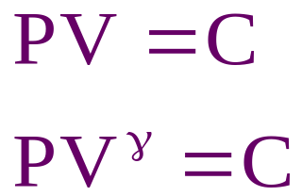
第二课堂 热力学基础
下页
一、热力学第一定律
1、A、Q、ΔE的计算：
PV=νRT
2、常见过程
等容过程 dV=0 等压过程 dP=0
等温过程 dT=0 绝热过程 dQ=0
多方过程 PV^{n} =常量（n为多方指数）

Slide 2
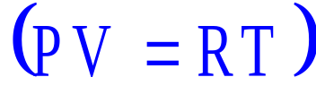
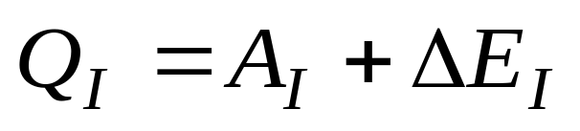
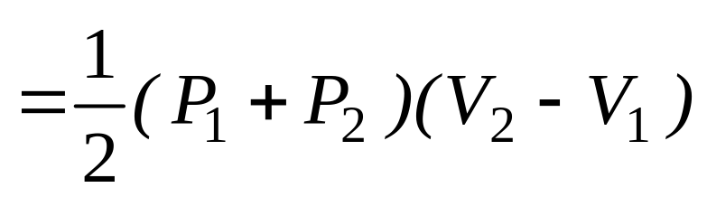
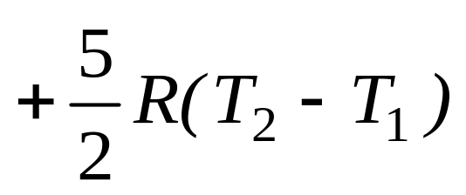
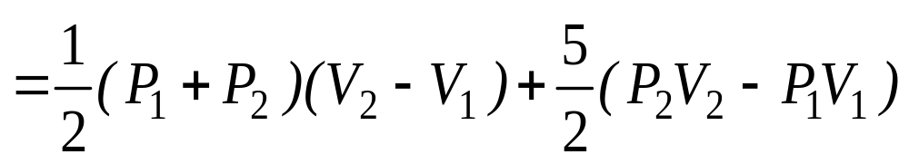
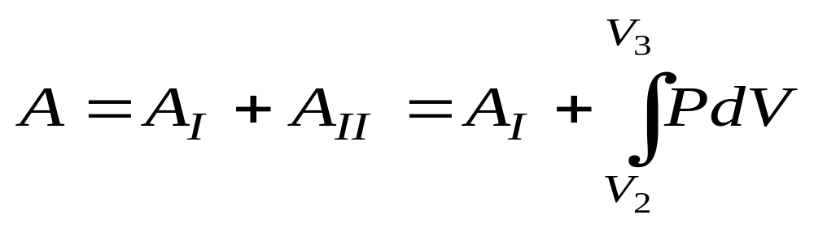
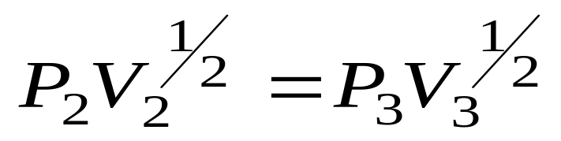
例1、自测练习P28 填8
P
（P₂V₂）
（P₁V₁）
V
上页
下页

Slide 3
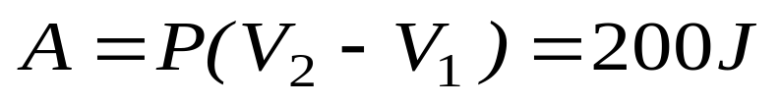
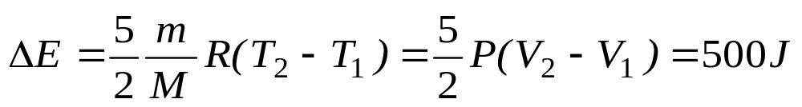

例2、一定质量的某种双原子理想气体的体系，在等压过程中对外作功为200J, 则该过程中体系内能增加ΔE等于多少？体系吸收的热量等于多少？
上页
下页

Slide 4
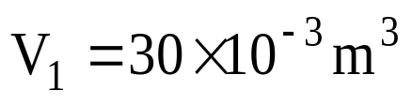
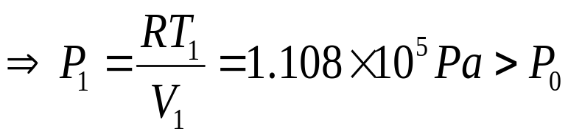
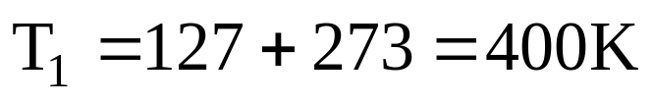
8、如图，体积为30升的园柱形容器内，有一能上下自由滑动的活塞（活塞的质量和厚度可忽略），容器内盛有1摩尔，温度为127⁰C的单原子分子理想气体。若容器外大气压强为1标准大气压，气温为27⁰C。求当容器内气体与周围达到平衡时需向外放热多少？
解:设开始时气体的状态
气体降温过程分两个阶段：
等容降温，直至气体的压强P₂=P₀，此时温度为T_{2,}放热Q₁；
等压降温，直至温度T₃=T₀=300K，放热Q₂
上页
下页

Slide 5
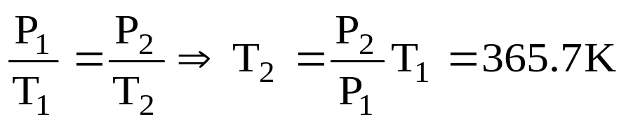
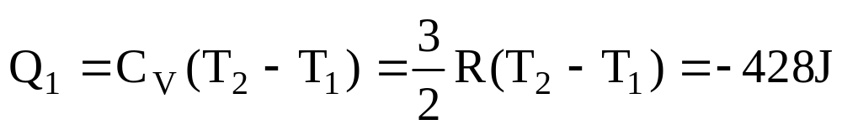
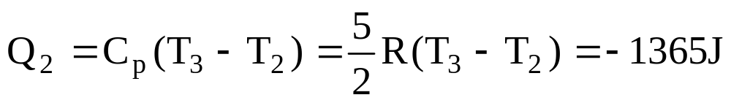
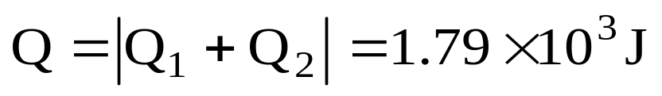
总计放热：
上页
下页

Slide 6











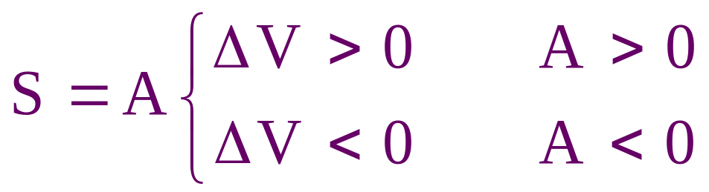
3、P−V图
1
P
2
V₁
V₂
V
自测练习P34 填7
上页
下页

Slide 7
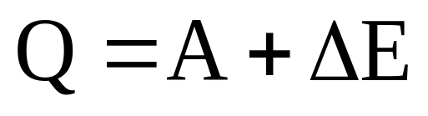

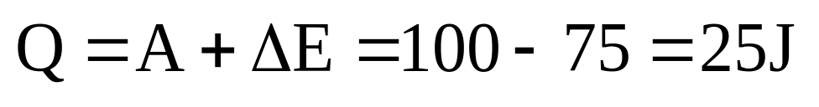
例4、由P −V图填写下表。若C4A过程中，外界对其作功75J，而经历过程A2C时对外作功100J，则过程A2C从外界吸收的热量是多少？
P
3
A
1 dT=0
B
2
dQ=0 4
C
5
V
过程 A1B A2C B3A C4A A5C
Q正负零
> 0
> 0
< 0
= 0
< 0
A2C
上页
下页

Slide 8
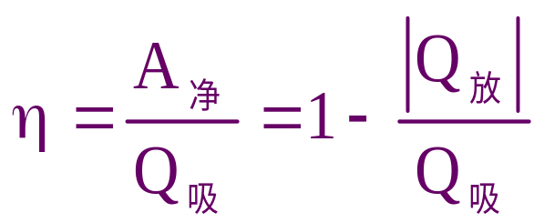
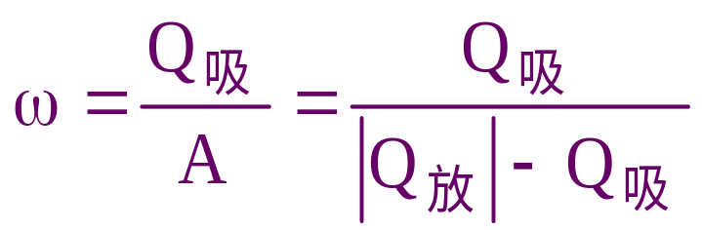
二、热力学循环
P
特点：△E=0
Q_{吸}-⏐Q_{放}⏐ = Q_{净} = A_{净}
b
a
两种循环：
正循环 A_{净}＞0 （蒸汽机、内燃机）
逆循环 A_{净}= ＜0 （致冷装置）
V
高温
T₁
Q_{吸}
热机效率：
A
Q_{放}
低温
T₂
高温
T₁
Q_{放}
致冷系数：
A
Q_{吸}
上页
下页
低温
T₂

Slide 9
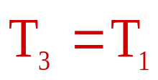
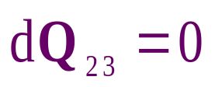
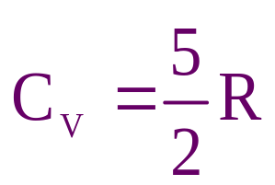
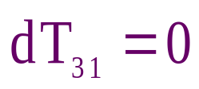

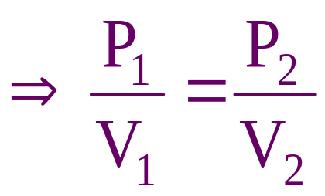
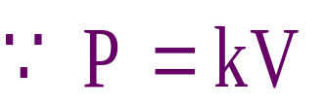
例1 、1mol 双原子分子理想气体作图示的可逆循环, 已知：T₂=2T₁， V₃=8V₁ ( T₁已知）求：
（1）各过程的Q、A、ΔE
（2）η
2
分析：
1
3
解：（1）
上页
下页

Slide 10


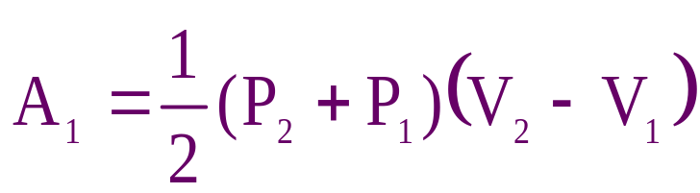
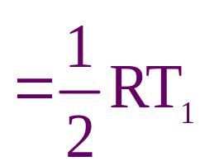
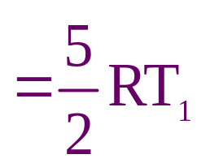
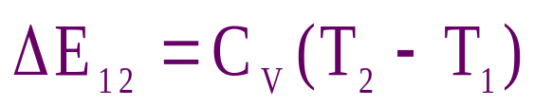
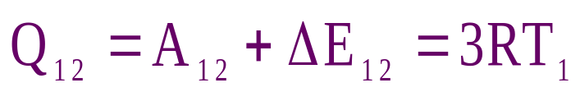
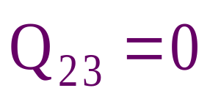
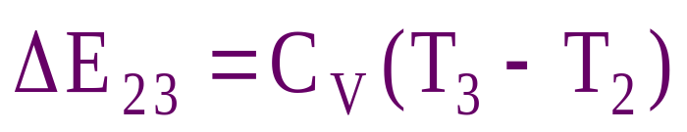
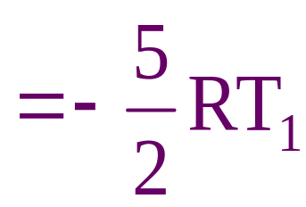
解：1−2
2
1
3
2-3
上页
下页

Slide 11
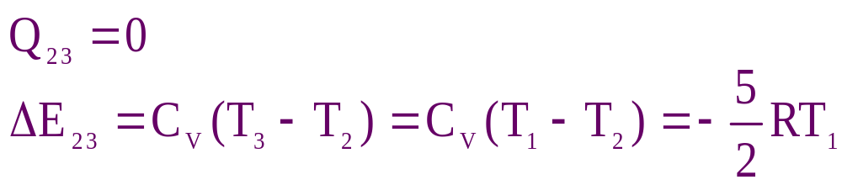
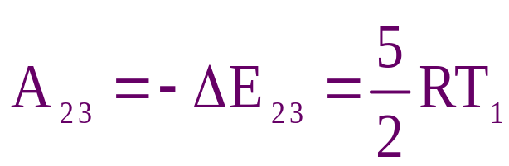
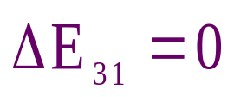
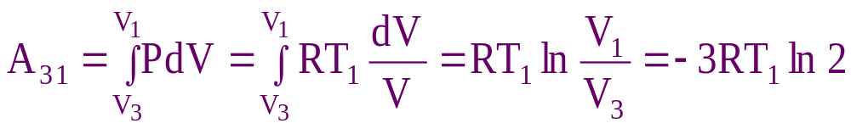
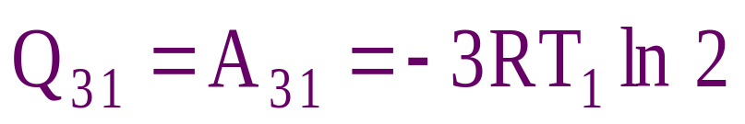
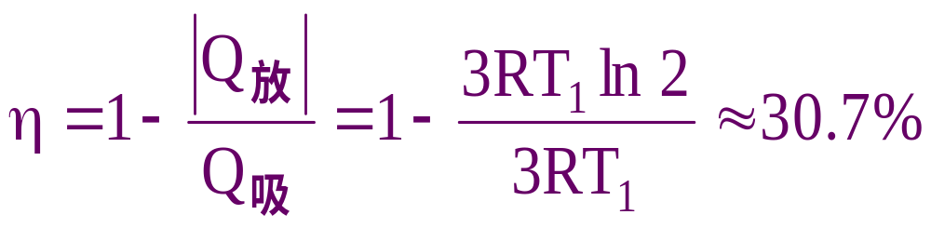
上页
下页
2-3
3-1
（2）

Slide 12
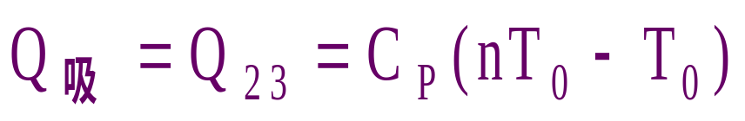
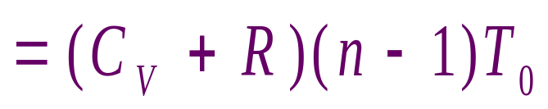









例6、求效率
P
2(P₂、V₂、T₀）
3(P₂、V₃、nT₀）
1(P₁、V₁、T₀）
V
上页
下页

Slide 13



例7、1mol单原子理想气体的循环过程如T-V图所示，其中C点的温度为T_{c}=600K。试求：
（1）ab、bc、ca各个过程系统吸收的热量；
（2）经一循环系统所作的净功；
（3）循环的效率。（Ln2=0.693）
T
上页
下页
a
c
b
v
V 2V
解：
P
c
b
a
<0 放热
V

Slide 14




P
c
>0 吸热
b
a
V
>0 吸热
上页
下页

Slide 15















习题11 A、C温度相同
P
上页
下页
2P₀
C
P₀
A
V₀
2V₀
V
}

Slide 16




上页
下页

Slide 17













卡诺循环（Carnot cycle）
卡诺循环： 两个绝热过程
两个等温过程
A
高温
T₁
Q_{吸}
B
A
W
Q_{放}
D
低温
C
T₂
高温
T₁
Q_{放}
A
Q_{吸}
低温
T₂
上页
下页

Slide 18




例9、有一卡诺循环当热源温度100℃，冷却器温度0℃时，一循环作净功8000J。维持冷却器温度不变，提高热源的温度，使净功增为10000J。若此两循环都工作于相同的两绝热线之间，工作物质为同质量的理想气体，则热源温度增为多少？效率增为多少？
P
T=?
100 ℃
0 ℃
V
上页
下页

Slide 19




P
T=?
100 ℃
0 ℃
V
上页
下页

Slide 20







a
b
d
c
面积A₁是循环的放热
上页
下页

Slide 21







ECDE是正循环 A>0
EABE是逆循环 A<0
P
A_{总}=70-30=40J
A
C
E
D
B
V
上页
下页

